Slide 1


Slide 2
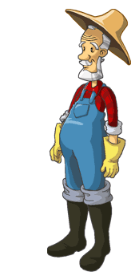




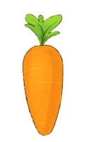
NHỔ CÀ RỐT

Slide 3
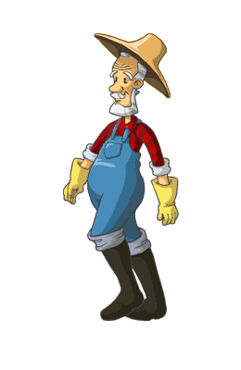



Con có dám thử không?
Được chứ. Nhưng để ta xem con ở trường có học hành đàng hoàng không thì ta mới cho
Bác ơi ! Cháu đói lắm bác cho cháu củ cà rốt được không ạ ?
Dạ. Con đồng ý
Giờ ta sẽ cho con tự nhổ cà rốt

Slide 4





56 + 10 = ?
A : 66
B : 76
C : 56
D : 67
A B C D

Slide 5
5 x 9 = ?
A : 40
B : 45
C : 35
D : 50
A B C D

Slide 6

63 : 9 = ?
A : 5
B : 6
C : 7
D : 8
A B C D

Slide 7

156 – 69 = ?
A : 84
B : 85
C : 86
D : 87
A B C D

Slide 8
Cách chơi:
Học sinh chọn đáp án nào bạn hãy bấm vào củ cà rốt theo đáp án đó.
Chú thỏ sẽ tự đi đến nhổ cà rốt và sẽ biết được đáp án đúng, sai.
Cuối cùng bấm vào bác nông dân sẽ ra đáp án đúng.
Bấm vào màn hình qua slide chứa câu hỏi tiếp theo.

Slide 9


(Tiết 2)

Slide 10


Slide 11
1
a) Đặt tính rồi tính.
47 + 35
82 – 47
526 + 147
673 – 147
47
35
82
47
526
147
673
147
+
–
+
–
82
35
673
526

Slide 12
b) Tính
350 + 42 – 105
1000 – 300 + 77
= 392 – 105
= 287
= 700 + 77
= 777

Slide 13
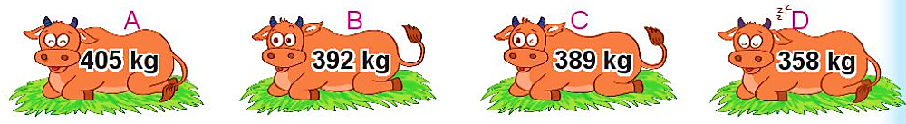

Cân nặng của mỗi con bò được cho như sau:
2
Con bò A và con bò C cân nặng tất cả bao nhiêu ki-lô-gam?
Con bò A và con bò C cân nặng tất cả số ki-lô-gam là:
405 + 389 = 794 (kg)
b) Con bò B nặng hơn con bò D bao nhiêu ki-lô-gam?
Con bò B nặng hơn con bò D số ki-lô-gam là:
392 – 352 = 40 (kg)

Slide 14
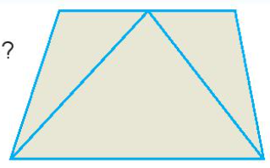

a) Có mấy hình tứ giác trong hình bên?
3
➔ Có 3 hình tứ giác trong hình bên.
b) Chọn câu trả lời đúng.
Hình thích hợp đặt vào dấu “?” là:

Slide 15


Thỏ và rùa cùng xuất phát một lúc đi trên đường gấp khúc ABCD, từ A đến D. Khi thỏ đến D thì rùa mới đến C.
4
D
38 m
9 m
B
5 m
A
C
Tính độ dài đường đi của rùa từ A đến C.
Tính độ dài đường đi của thỏ từ A đến D.

Slide 16
4
D
38 m
9 m
B
5 m
A
C
Độ dài đường đi của rùa từ A đến C là:
9 + 5 = 14 (m)
Độ dài đường đi của thỏ từ A đến D là:
14 +38 = 52 (m)

Slide 17
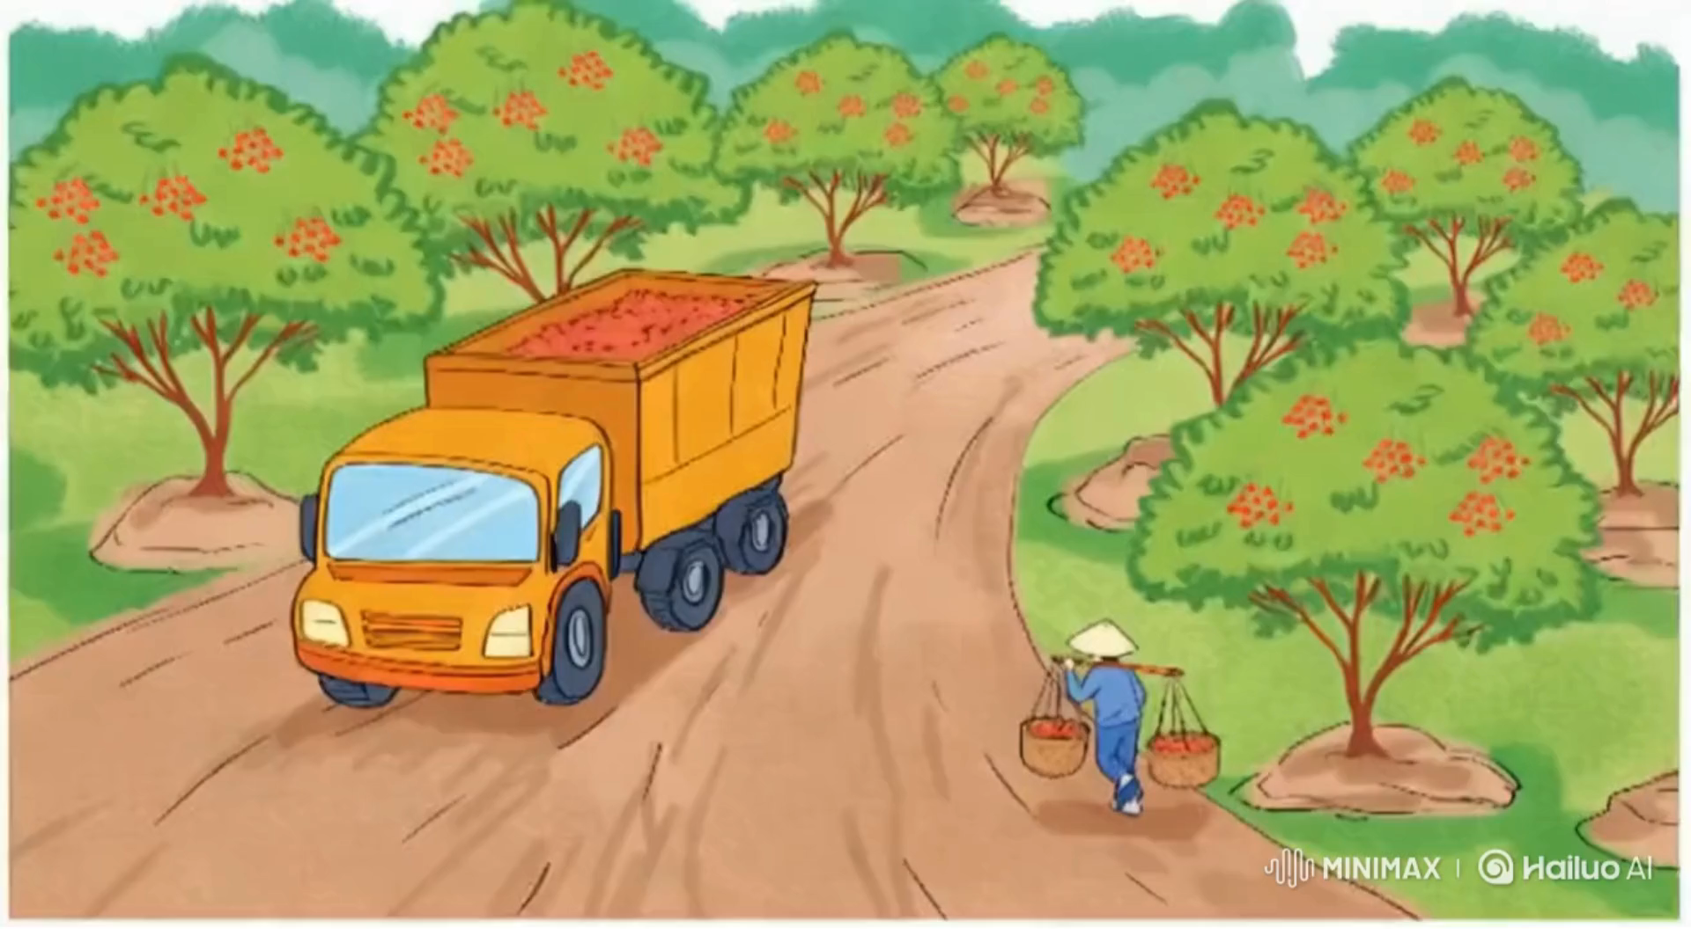

Slide 18
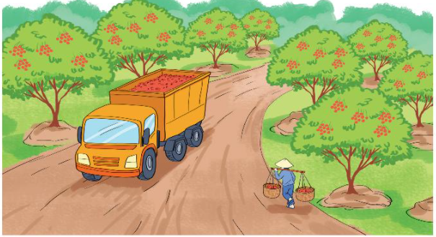
Khu vườn A có 345 cây vải. Khu vườn B có ít hơn khu vườn A là 108 cây vải. Hỏi khu vườn B có bao nhiêu cây vải?
5
Bài giải
Số cây vải khu vườn B có là:
345 – 108 = 237 (cây)
Đáp số: 237 cây

Slide 19


Slide 20
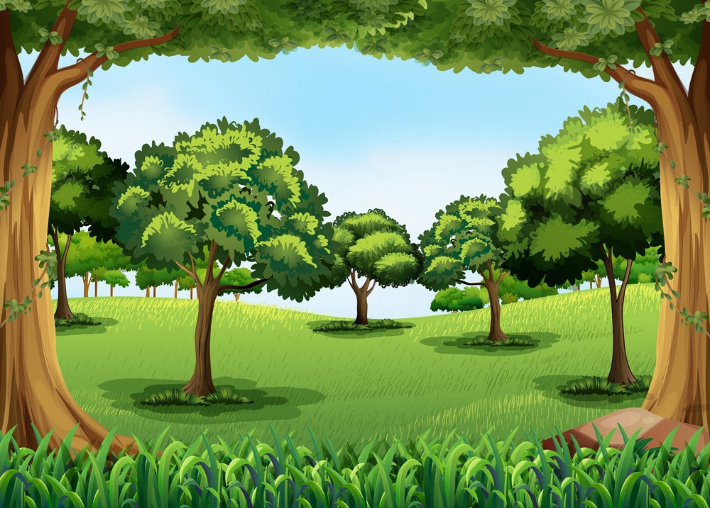
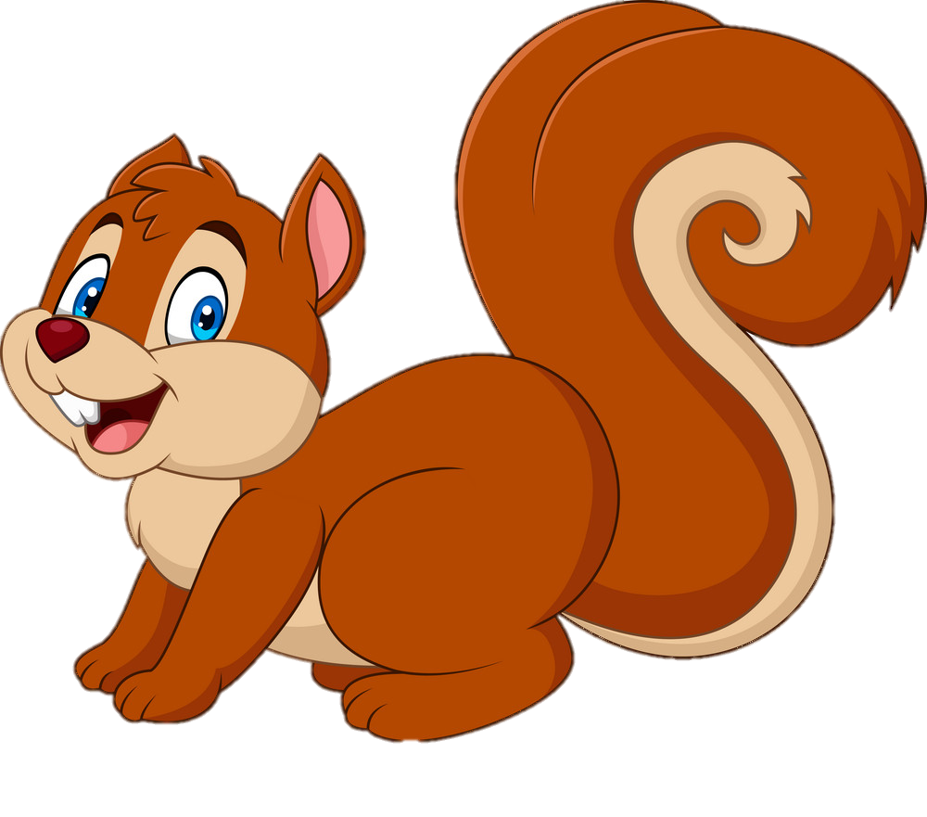


Trò chơi
SÓC NÂU TÌM HẠT DẺ
Notes:
Nhấn play để chơi

Slide 21
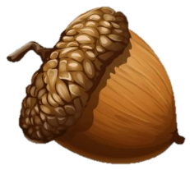
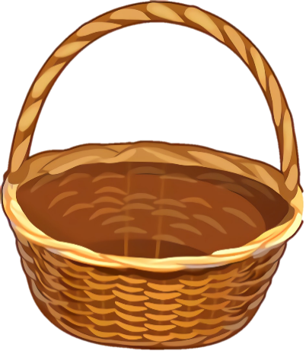
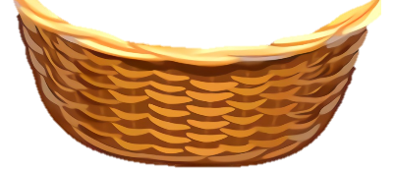
1
3
2
Notes:
Click vào số 1,2,3 để đến câu hỏi
Click con sóc để đến slide KHÁM PHÁ
NGUỒN: ST

Slide 22
Kết quả của phép tính:
569 + 340 - 87
569 + 340 – 87 = 822
Notes:
Click hạt dẻ để về slide câu hỏi

Slide 23


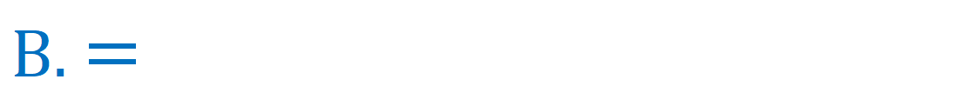
2. So sánh: 873 ….. 800+ 70+ 3
A. >
B. $=$
C. <
Notes:
Click hạt dẻ để về slide câu hỏi

Slide 24
3. So sánh: 990 ….. 900 + 99
A. <
B. >
C. =
Notes:
Click hạt dẻ để về slide câu hỏi

Slide 25


